Slide 1
Acordeón
DI_CF01_2.1_Tipos_contratos_inteligentes

Slide 2
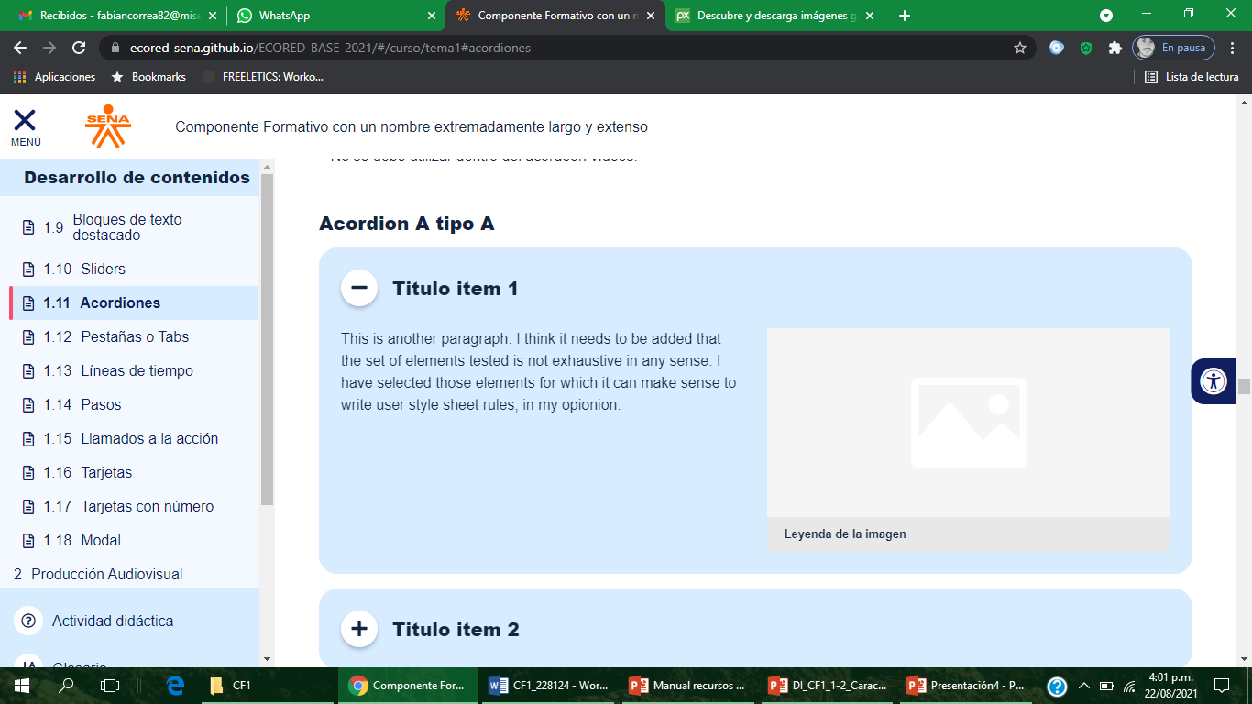
Indicaciones para la producción
Aplicar recurso Acordeón A, Tipo A.

Slide 3
Indicaciones para la producción
Contratos inteligentes legales.
Contratos inteligentes contables.
Contratos inteligentes lógicos de aplicación.

Slide 4
Indicaciones para la producción
Contratos inteligentes legales
Este tipo de contrato inteligente se encarga de verificar el funcionamiento de cualquier transacción, como contratación de productos, servicios, depósitos en garantía, compras y ventas, préstamos, entre otros.
Contratos inteligentes contables.
Contratos inteligentes lógicos de aplicación.

Slide 5
Indicaciones para la producción
Contratos inteligentes legales.
Contratos inteligentes contables
Las organizaciones autónomas descentralizadas mejor conocidas como DAO se encargan de realizar seguimientos a las interacciones financieras, y gracias a la tecnología blockchain que las componen son ideales para evitar falsificaciones. Por ende, estas se definen por acuerdos codificados a través de contratos inteligentes de naturaleza contable.
Contratos inteligentes lógicos de aplicación.

Slide 6
Indicaciones para la producción
Contratos inteligentes legales.
Contratos inteligentes contables.
Contratos inteligentes lógicos de aplicación
Este tipo de contrato inteligente opera en conjunto con otros de su clase y con programas automatizados, todo con el propósito de validar y facilitar la interacción entre dispositivos. Estos mayormente son comandados por un programa de gestión.

